Slide 1
实验：用单摆测定当地的重力加速度
浙江科技学院物理实验教学中心

Slide 2
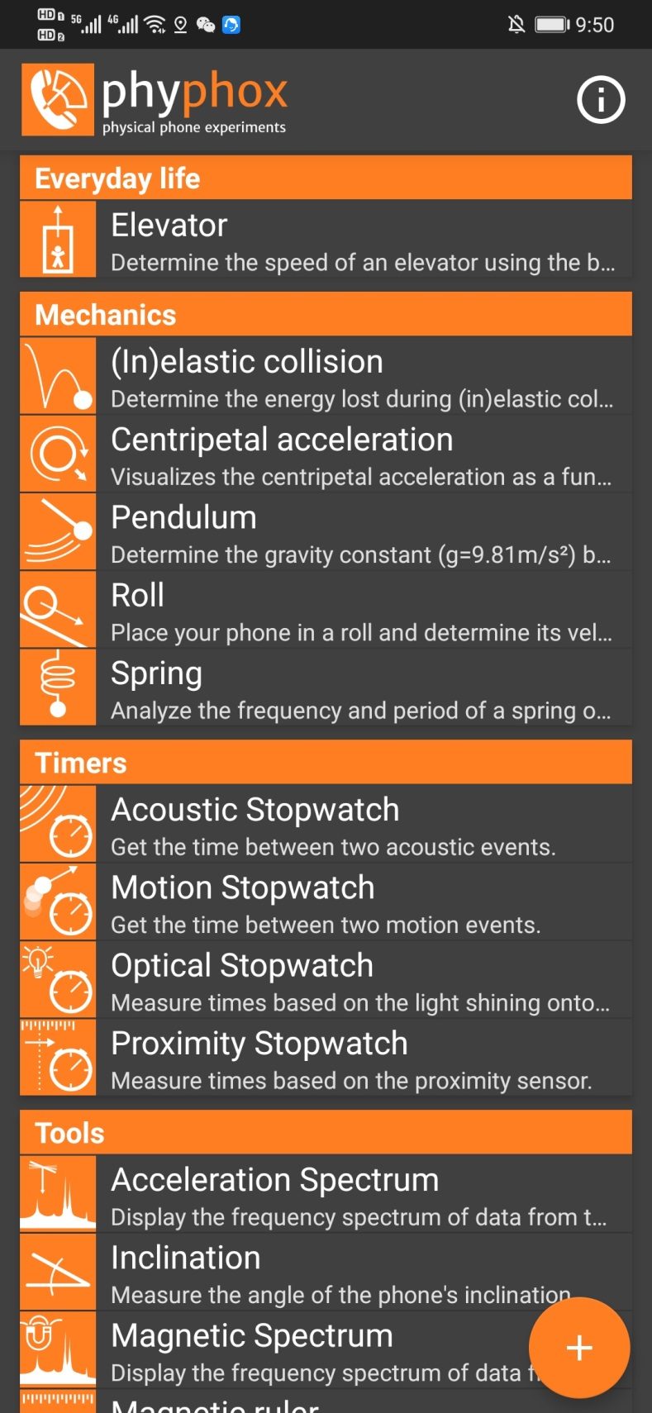
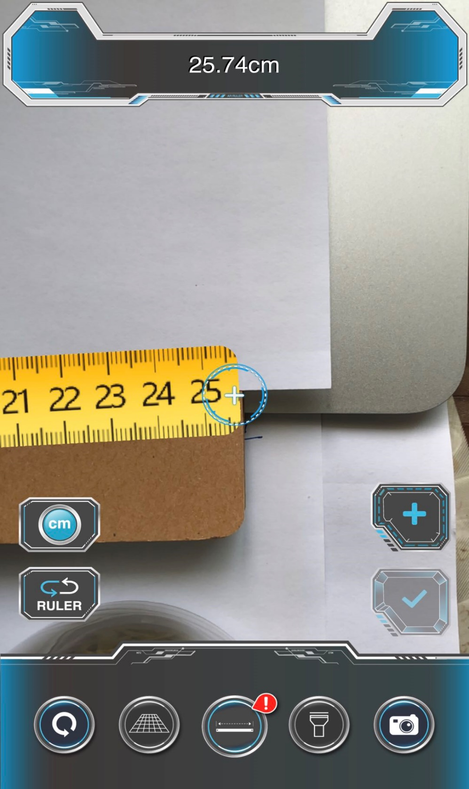
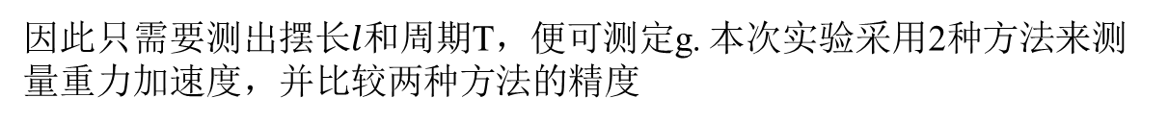
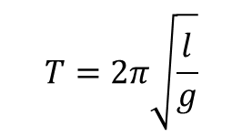
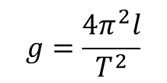
实验：用单摆测定当地的重力加速度
实验原理：当单摆角很小时 (α<10°)，单摆的运动为简谐运动，根据单摆周期
$$T=2π\sqrt{\frac{l}{g}}$$
$$g=\frac{4π^{2}l}{T^{2}}$$
得
因此只需要测出摆长$l$和周期T，便可测定g. 本次实验采用2种方法来测量重力加速度，并比较两种方法的精度
实验仪器：长约1m的细线一根，秒表（手机计时器）毫米刻度尺（也可以下载尺子的APP进行测量），手机（装有APP phyphox软件可以通过应用中心下载）

Slide 3
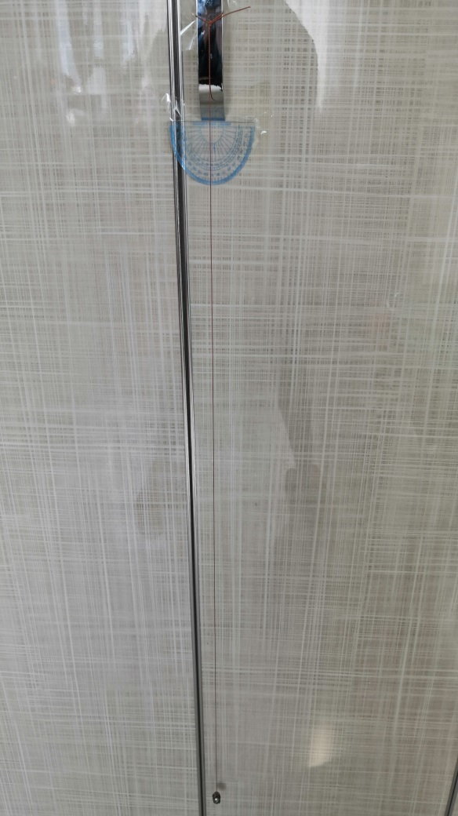
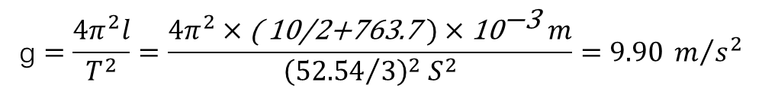
方法一、用传统单摆方法来测定当地的重力加速度
传统单摆测重力加速度使用金属小球，装置如下，用秒表测30个周期的时间（注意完整的过两次中心平衡位置为一个周期）记录时间,分别测量3次取平均值，代入公式计算出g
例如：同一个单摆进行多次测量取平均值
测量次数 | 球直径 (mm) | 线长 (mm) | 30T (s)
1 | 10.0 | 764.0 | 52.53
2 | 10.0 | 765.0 | 52.53
3 | 10.0 | 762.0 | 52.56
平均值 | 10.0 | 763.7 | 52.54
$$\text{g}=\frac{4π^{2}l}{T^{2}}=\frac{4π^{2}×\text{( }\text{10/2+763.7} )×{\text{10}}^{\text{−3}} m}{{\left({52.54}/3\right)}^{2}{ S}^{2}}=9.90{ m}/{s^{2}}$$
相对误差：
$$δ\text{=}Δ\text{/} L×\text{100\%=}（ \text{9.90−9.81} ）\text{/} \text{9.81}×\text{100\%=0.92} \text{\%}$$

Slide 4
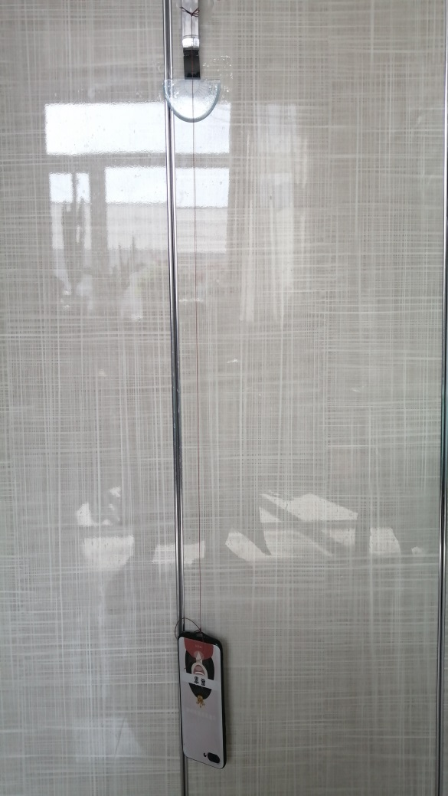
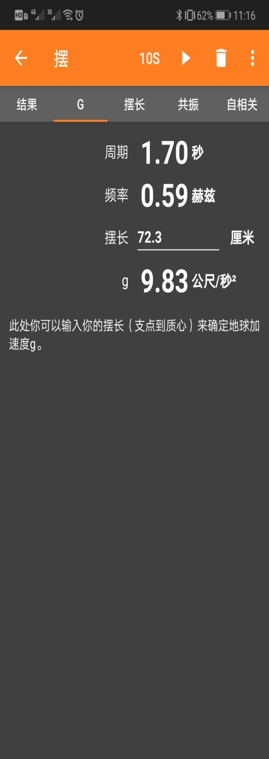
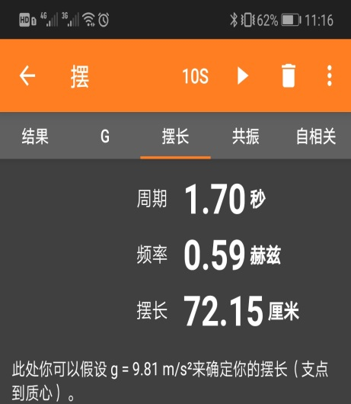
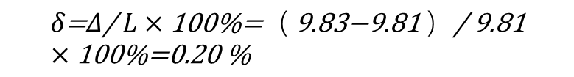
方法二、用手机传感器方法来测定当地的重力加速度
实验步骤： 1、将细绳一端固定在竖直墙面上，另一端固定在手机上，让手机面与墙面平行，做成一个摆。
2、打开软件，下拉菜单找到mechanics下的Pendulum，让手机偏离平衡位置一个小角度，点击运行按钮，放手后，软件会根据陀螺仪测的数据自动记录单摆的周期和频率。
软件设置了几个功能：
Results栏目可以反馈单摆的周期和频率；
G栏目中可以输入摆长，系统会自动计算重力加速度g；
Length栏目中，默认g值为9.81 m/s²，系统会自动计算摆长。
g的相对误差：
注意：测量摆长时，应从悬点的位置测量到手机的中心，实验简易装置图和实验数据见下页。
$$δ\text{=}Δ\text{/} L×\text{100\%=}（ \text{9.}\text{83}\text{−9.81} ）\text{/} \text{9.81}×\text{100\%=0.}\text{20 }\text{\%}$$

